Slide 1


IX Simpósio
Internacional de
Qualidade Ambiental
Energia Eólica
& Meio Ambiente
Elbia Melo
Maio / 2014

Slide 2




















Energia Eólica em um Contexto Mundial
Ranking Mundial
1 |  | China | 91,42
2 |  | EUA | 61,09
3 |  | Alemanha | 34,25
4 |  | Espanha | 22,96
5 |  | Índia | 20,15
6 |  | Reino Unido | 10,53
7 |  | Itália | 8,55
8 |  | França | 8,25
9 |  | Canadá | 7,80
10 |  | Dinamarca | 4,77
11 |  | Portugal | 4,72
12 |  | Suécia | 4,47
13 |  | Brasil | 3,46
14 |  | Polônia | 3,39
15 |  | Austrália | 3,24
16 |  | Turquia | 2,96
17 |  | Holanda | 2,69
18 |  | Japão | 2,66
19 |  | Romênia | 2,60
20 |  | Irlanda | 2,04
2012
15º Colocado
2,5 GW
2013
13º Colocado
3,4 GW
2014
10º Colocado
Perspectiva

Slide 3
A Fonte Eólica no Brasil
Matriz Elétrica Brasileira (GW)
*A fonte fotovoltaica possuí 9,4 MW de capacidade instalada.

Slide 4
A Fonte Eólica no Brasil
Capacidade Eólica Acumulada (MW)

Slide 5

Localização dos Parques Eólicos – Potência em MW
Cap. Construção: 351,9
Cap. Instalada: 68
Cap. Construção: 848,0
Cap. Instalada: 995,2
Cap. Construção: 1.382,9
MA
CE
RN
PB
Cap. Instalada:1.747,5
Cap. Construção: 2.169,8
PI
PE
SE
Cap. Instalada: 69
BA
Cap. Instalada: 24,8
Cap. Construção: 511,5
Cap. Instalada: 34,5
RJ
Cap. Instalada: 671,7
Cap. Construção: 2.661,7
Cap. Instalada: 2,5
PR
SC
Cap. Instalada: 28,1
Cap. Instalada: 610
Cap. Construção: 1.390,0
RS
Cap. Instalada: 236,4

Slide 6
A Fonte Eólica no Brasil
Indústria Eólica no Brasil
Aerogeradores
Acciona
Alstom
Gamesa
GE Wind
Impsa
Siemens
Suzlon
Vestas
WEG
Wobben Windpower
Torres
Alstom
Engebasa
Intecnial
RM Pernambucana
Tecnomaq
Torresbrás
Wobben
Pás
Aeris Energy
LM
Tecsis
Wobben Windpower
CE
RN
PE
BA
MG
SP
RJ
SC
RS

Slide 7
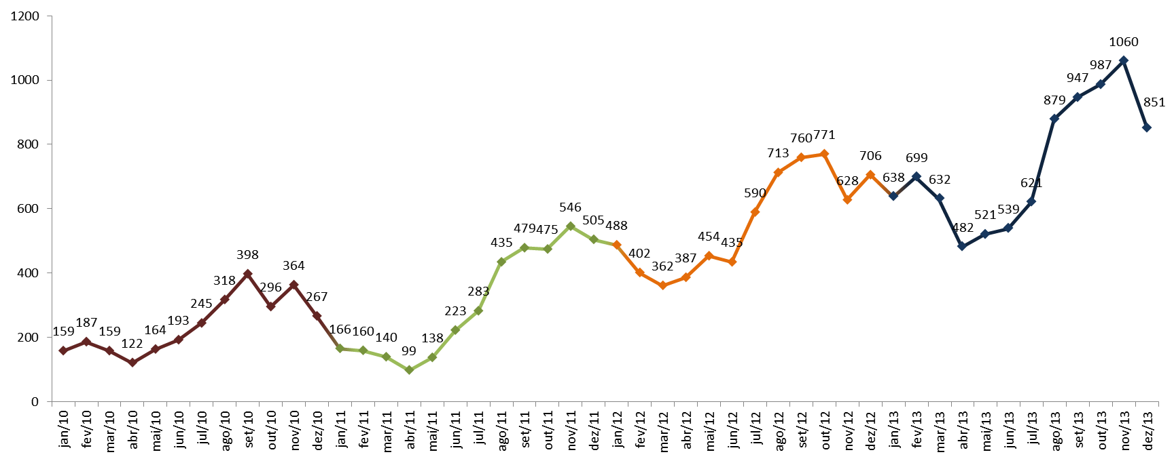
A Fonte Eólica no Brasil
Geração (MWmed)
Capacidade em Operação:
931,8 MW
Capacidade em Operação:
1.430,5 MW
Capacidade em Operação:
1.886,4 MW
Capacidade em Operação:
2.190,6 MW
Nota:
Capacidade total instalada em 2012: 2.508,4 MW
Capacidade total instalada em 2013: 3.456,6 MW

Slide 8
A Fonte Eólica no Brasil
Contratação – Leilões Regulados
Inscritos
13 GW
Contratados 1.805,7 MW
Inscritos
10,5 GW
A-3 2011
Contratados 528,2 MW
Contratados 1.067,7 MW
LER 2010
LFA 2010
Inscritos
10,5 GW
Contratados 1.519,6 MW
LER 2011
Contratados 861,1 MW
Inscritos
10,9 GW
Inscritos
10,9 GW
LER 2009
Inscritos
7,5 GW
A-5 2011
Contratados 976,5 MW
A-5 2012
Inscritos
12 GW
Contratados 281,9 MW
LER 2013
Inscritos
16 GW
Contratados 1.505,2 MW
A-3 2013
Inscritos
15 GW
Contratados 867,6 MW
A-5 2013
Inscritos
16,4 GW
Contratados 2.337,8 MW
Total Contratado = 11.751,1 MW

Slide 9
A Fonte Eólica no Brasil
Preços médios praticados nos leilões

Slide 10

A Fonte Eólica no Brasil
8,5 Milhões de CASAS Abastecidas
2.355 TORRES serão produzidas
7.066 PÁS serão produzidas
R$ 21,2 bilhões serão INVESTIDOS
70.659 EMPREGOS serão gerados
4 milhões de toneladas de CO₂ serão evitadas
Estatísticas Leilões 2013
Segundo a CCEE, a fonte eólica se tornou a 2ª Fonte mais contratada na história dos leilões a partir do A-3/2013
Os 4,71 GW representam 66% do total de 7,14 GW contratado pelo setor
Potência
Eólica
Contratada
4,71 GW
Contratação (GW):
UHE – 38,7
EOL – 9,6
UTE (Óleo) – 9
BIOMASSA – 5,8
Preço (R$/MWh):
UHE – 121,44
EOL – 136,26
BIOMASSA (Cav. de Madeira) – 137,45
UTE (Gás Nat.) – 161,63

Slide 11
A Fonte Eólica no Brasil
Benefícios e Índices da Fonte Eólica 2013
Redução de 1,5 Milhões de toneladas de CO₂
R$ 2,5 bilhões de ESS evitados
3,2 Milhões de Casas Abastecidas Mensalmente, em média
6,3 TWh de energia gerados
(723,6 Mwmed)
Economia de 0,2% de água no Nordeste e 4,6% no Sul
R$ 2,35 foram investidos no setor eólico

Slide 12

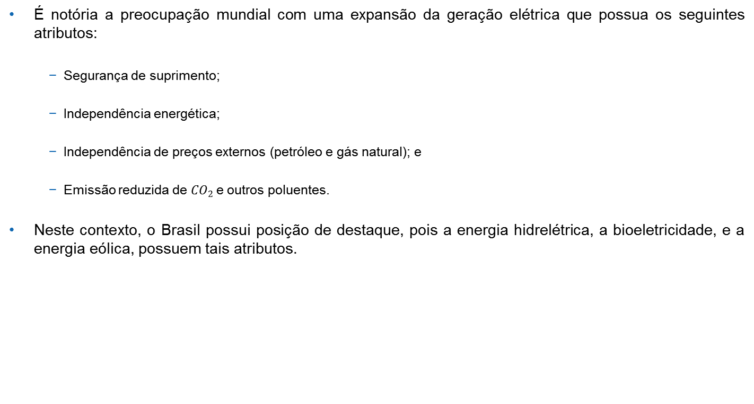
A Fonte Eólica no Brasil
Atributos de Geração
É notória a preocupação mundial com uma expansão da geração elétrica que possua os seguintes atributos:
  Segurança de suprimento;
  Independência energética;
  Independência de preços externos (petróleo e gás natural); e
  Emissão reduzida de ${CO}_{2}$e outros poluentes.
Neste contexto, o Brasil possui posição de destaque, pois a energia hidrelétrica, a bioeletricidade, e a energia eólica, possuem tais atributos.

Slide 13
A Fonte Eólica no Brasil
Contribuição Socioeconômica
Fixação do homem no campo
Proporção de atividade complementar
Redução da pobreza
Capacitação das populações
Ganhos com arrendamento
Empenho em projetos e ações sociais não obrigatórias

Slide 14
A Fonte Eólica no Brasil
Emissões de CO₂ evitadas (Toneladas)
Total Evitado em 2013
1,5 milhões
Média Mensal
135 mil Toneladas

Slide 15
A Fonte Eólica no Brasil
Residências Abastecidas

Slide 16
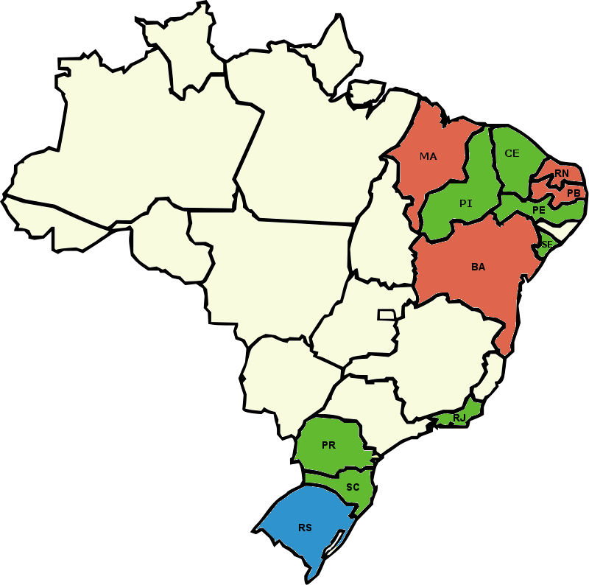

A Fonte Eólica no Brasil
IDH 2013
Para um IDH médio estadual foram utilizados os dados de IDH municipal de cada cidade com presença de parque eólico.
Municípios com eólica:
35% Baixo IDH
57% Médio IDH
8% Alto IDH
Baixo Desenvolvimento Humano 0,500 < IDH < 0,599
Médio Desenvolvimento Humano 0,600 < IDH < 0,699
Alto Desenvolvimento Humano 0,700 < IDH < 0,799

Slide 17

Vídeo Institucional

Slide 18

ABEEólica Realizou
Futuro & Patrimônio
Simpósio e Oficinas de Trabalho para o Desenvolvimento entre o Setor Energético e o Patrimônio Cultural
Ocorreu em Natal nos dias 26 e 27 de setembro de 2013, o evento realizado em parceria entre o CERNE e a ABEEólica, com a participação da Presidente do IPHAN, Dra. Jurema Machado e do Diretor-Presidente da CHESF, Dr. João Bosco de Almeida, da Presidente-executiva da ABEEólica, Dra. Elbia Melo (ABEEólica) e do Presidente do CERNE, Dr. Jean-Paul Prates.

Slide 19
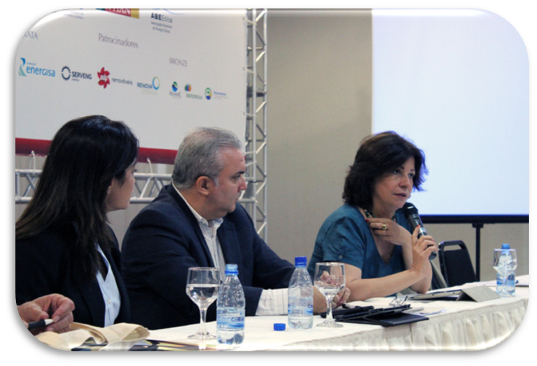
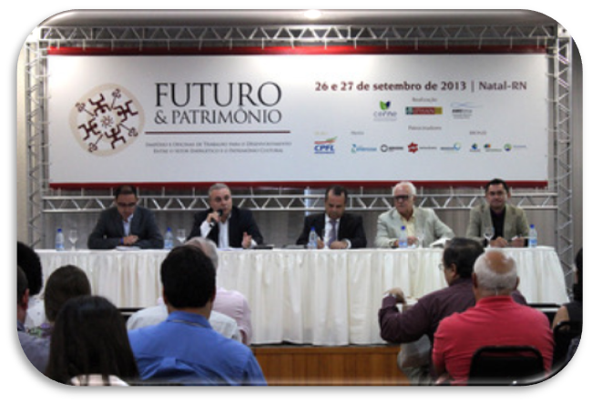
ABEEólica Realizou

Slide 20
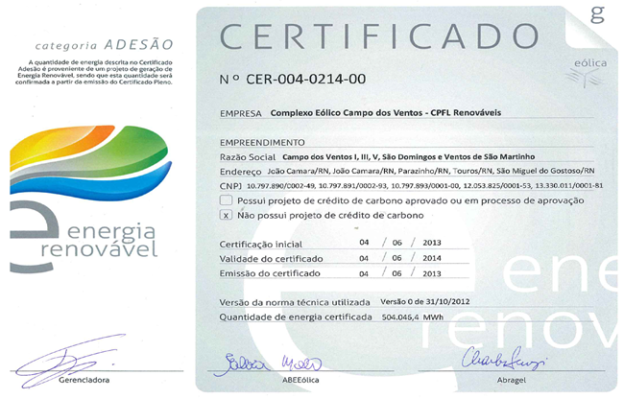
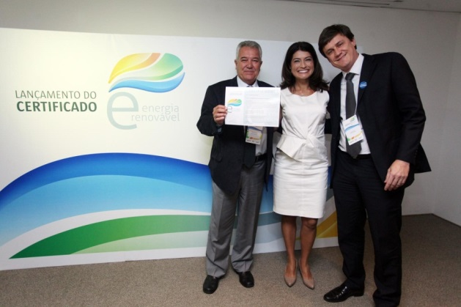
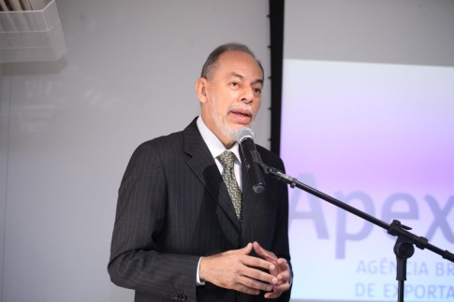
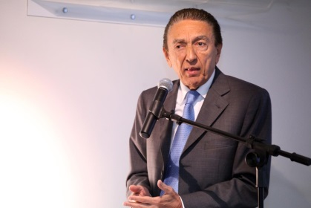
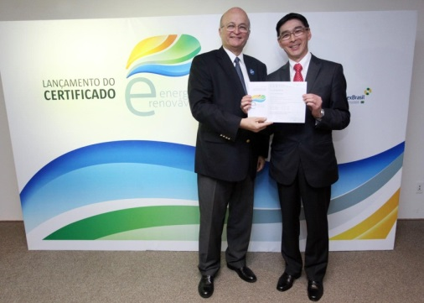
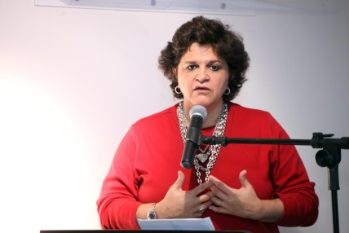
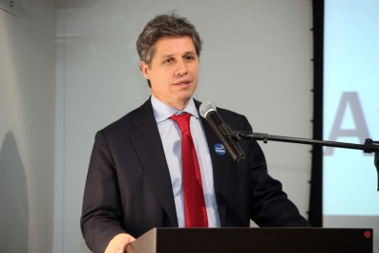
Certificado de Energia Renovável
O Programa de Certificação de Energia Renovável é uma iniciativa conjunta da Associação Brasileira de Energia Eólica (ABEEólica) e da Associação Brasileira de Energia Limpa (Abragel) que visa fomentar o mercado de energia gerada a partir de fontes renováveis incentivadas e com alto desempenho em termos de sustentabilidade.
Evento de Lançamento do Certificado
  Agosto de 2013, em Brasília.
Certificados Emitidos
  3 usinas PCHs, 1 usina Eólica.

Slide 21
Conclusão e Atratividade Mercado Brasileiro
Considerando
Complementar à fonte Hidrelétrica
Não emissora de gases de efeito estufa
Disponível com qualidade e potencial no Brasil
Forte geração de empregos e incentivo à P&D;
Rápida Implementação
(2 anos em média)
Resultados recentes do leilão apontam
Energia Eólica consolidada
Competitividade
*2ª Fonte mais competitiva e mais contratada
Crescimento e desenvolvimento sustentável na matriz elétrica brasileira
Resultados recentes do leilão apontam

Slide 22

CONTATO:
Elbia Melo
Presidente Executiva
(11) 2368-0680
elbia@abeeolica.org.br
www.portalabeeolica.com.br

